Slide 1
EU Kids Online (IV)

Slide 2
Výzkum použití internetu – problematický
Teoretická (konceptuální) rovina
Metodologie
Porovnatelnost?
  Rovina časová a kulturní
Jak to vypadá v praxi?

Slide 3
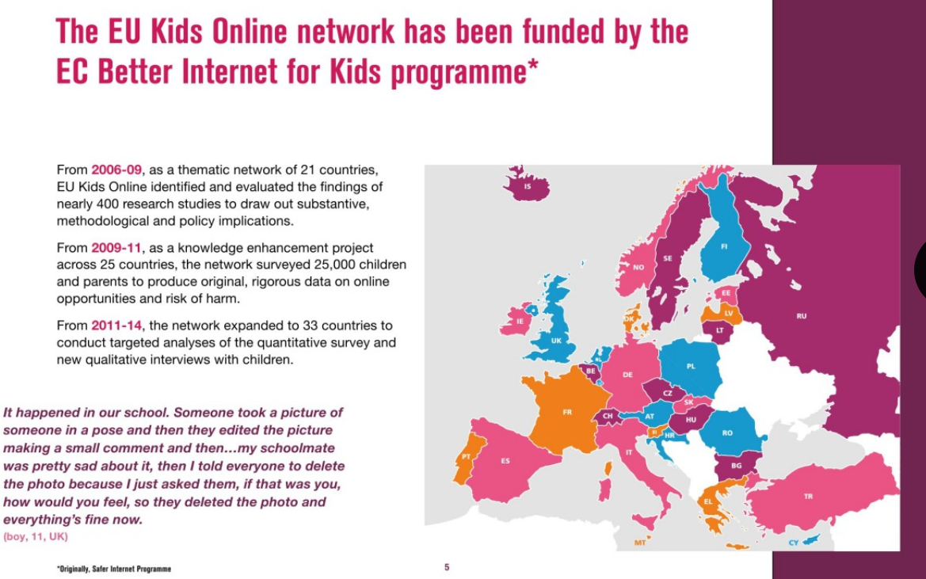

Slide 4
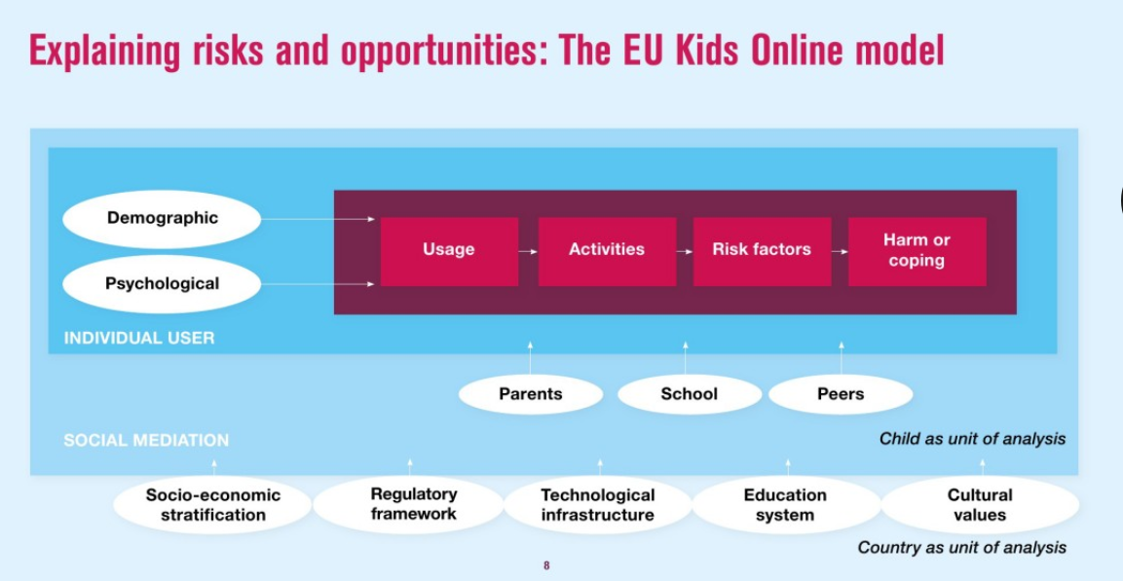
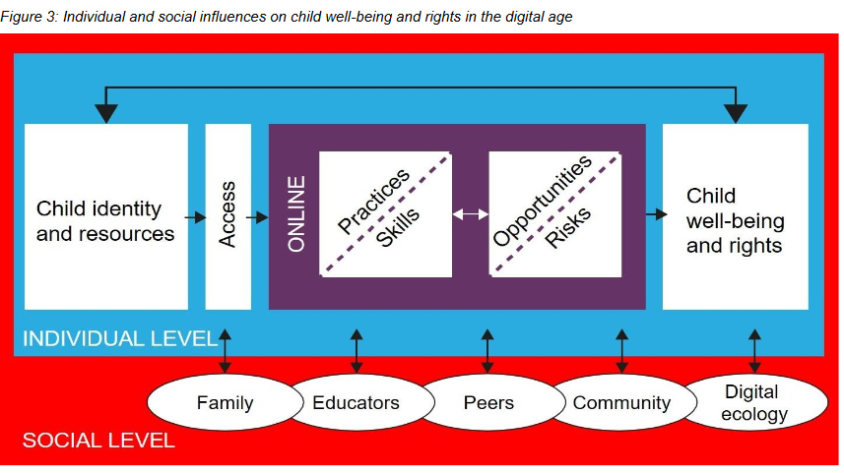
Livingstone, S. (2016). A framework for researching Global Kids Online: Understanding children’s well -being and rights in the digital age.London: Global Kids Online

Slide 5
EU Kids Online I (2006-09)
Rešerše literatury
Budování vědní základny
Formulace základních otázek a hypotéz
„as a thematic network of 21 countries, EU Kids Online identified and critically evaluated the findings of nearly 400 research studies, drawing substantive, methodological and policy-relevant conclusions“ (p. 3)

Slide 6
EU Kids Online II (2009-11)
Mezinárodní survey
25 zemí
IPSOS – agentura pro sběr dat
Metodologie:
Stratifikovaný náhodný vzorek uživatelů internetu 9-16
„as a knowledge enhancement project across 25 countries, the network surveyed children and parents to produce original, rigorous data on their internet use, risk experiences and safety mediation“

Slide 7
EU Kids Online II
Tvorba dotazníku
Mnoho různých zájmů!
Zadání projektu – rizika a příležitosti používání internetu
Implikace pro praxi a policy
Zájmy jednotlivých výzkumníků
  Sociology, media studies, psychology, education, literacy, policy, law…
  Liší se metodologické přístupy a okruhy zájmů
  Příklad: prediktory a vysvětlující proměnné
  Dotazník má omezenou délku!

Slide 8
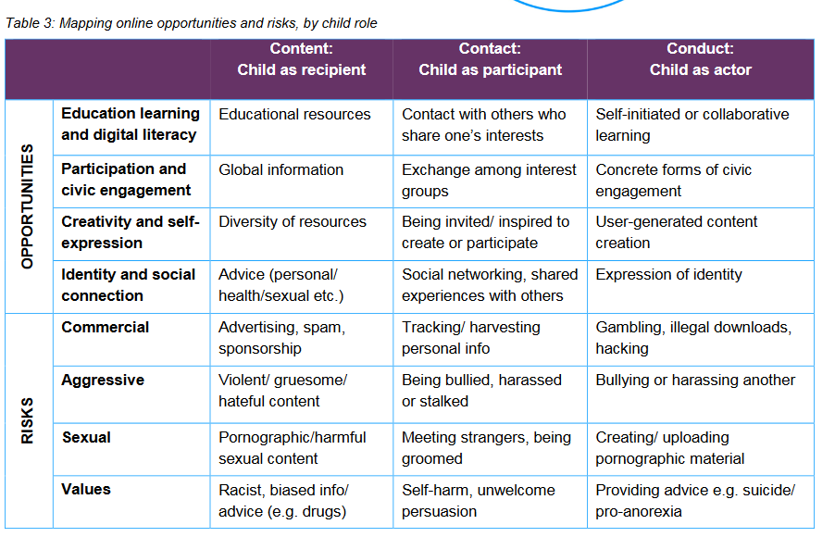
Livingstone, S. (2016). A framework for researching Global Kids Online: Understanding children’s well -being and rights in the digital age.London: Global Kids Online

Slide 9
Práce s daty EUKO II
In the „third phase (2011-14), the EU Kids Online network has provided a focal point for timely findings and critical analyses of new media uses and associated risks among children across Europe, drawing on these to sustain an active dialogue with stakeholders about priority areas of concern for children’s online safety“

Slide 10
Práce s daty EUKO II
Rychlá diseminace- krátké reporty a prezentace na konferencích a setkáních
Reporty – majoritní podíl výstupů
  Potřeba rychle diseminovat
Odborné publikace
  Kniha
  Odborné články – minimální podíl
Spousta závěrů deskriptivních – publikována v reportech a knize
Otázka „prostoru“ pro další publikace
  Omezený počet prediktorů

Slide 11
Net children go mobile (2012-14)
Snaha o návaznost na EUKO II
Hlavní cíl – reflektovat rozvoj a rozšíření mobilních technologií
Není nadnárodní financování
Participace jen 7 zemí
Nutnost: přidat položky do dotazníku, zkrátit dotazník
  Vyřazena celá sekce s individuálními prediktory
Hlavní cíl – porovnání trendů s ohledem na změny s příchodem mobilních technologií

Slide 12
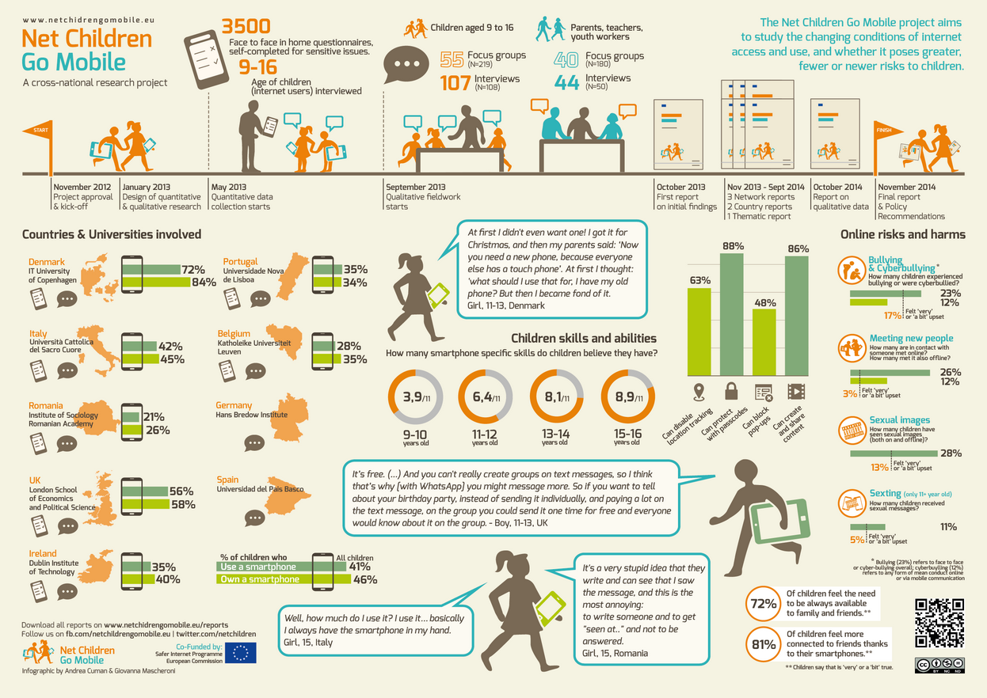

Slide 13
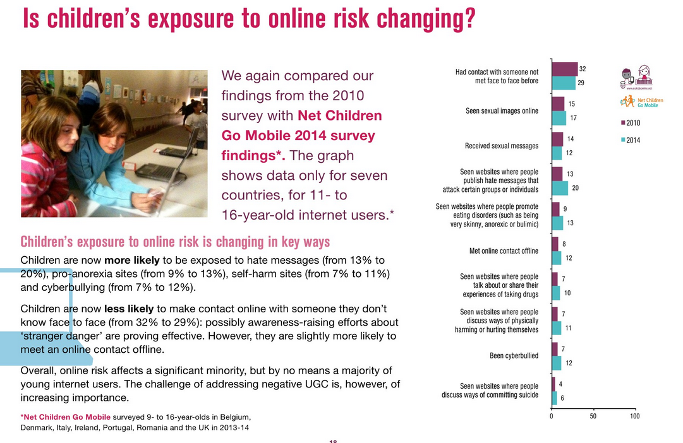

Slide 14
EU Kids Online III
Kvalitativní výzkum

Slide 15
EU Kids Online IV
Zatím poslední fáze projektu

Slide 16

Meanwhile: Global Kids Online
Global Kids Online is an international research project that aims to generate and sustain a rigorous cross-national evidence base around children’s use of the internet by creating a global network of researchers and experts.
Global Kids Online was developed as a collaborative initiative between the UNICEF Office of Research-Innocenti, the London School of Economics and Political Science (LSE), and the EU Kids Online network. Supported by the WeProtect Global Alliance (2015 – 2016)
principal investigators Professor Sonia Livingstone (LSE) and Jasmina Byrne (UNICEF Office of Research)

Slide 17
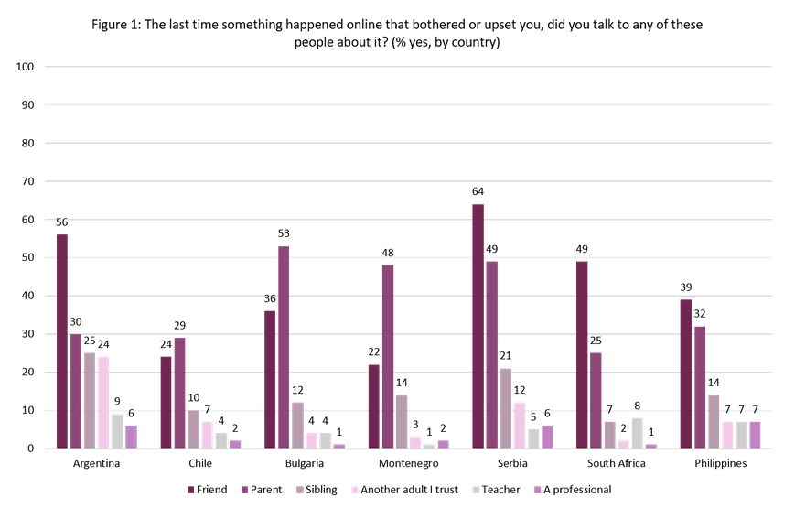
http://globalkidsonline.net/safer-internet-day-2018/

Slide 18
Global Kids Online
Vytváření dotazníku použitelného napříč kulturami
Co to znamená?
Jeden z cílů EU Kids Online IV – komparabilita s GKO

Slide 19
EU Kids Online IV
Vývoj dotazníku a metodologie – dlouhý proces
2016-2017 – rozhodování o koncepci výzkumu a prioritách
Shánění zdrojů

Slide 20
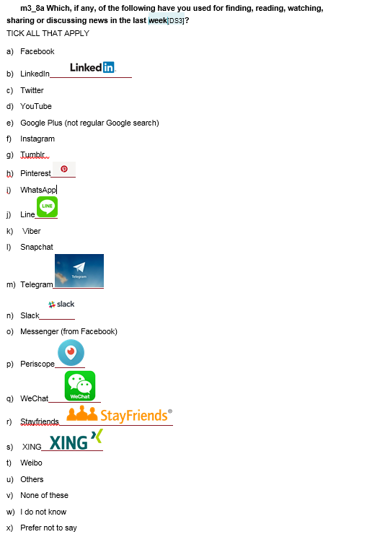
Challenges
Vývoj technologií, platforem, aplikací…
Změny v dotazníku?
  Anglická i lokální verze
Některé změny nutné

Slide 21
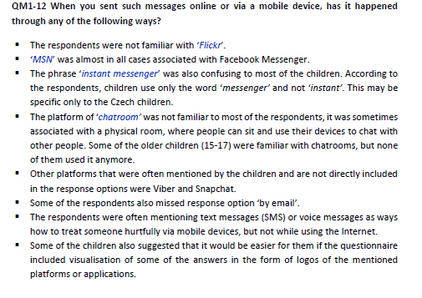
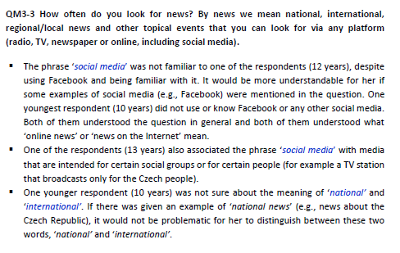
Kognitivní testování

Slide 22
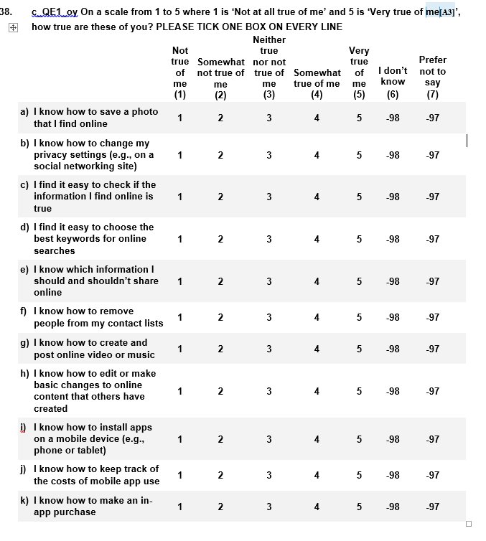
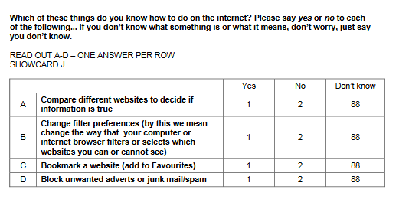
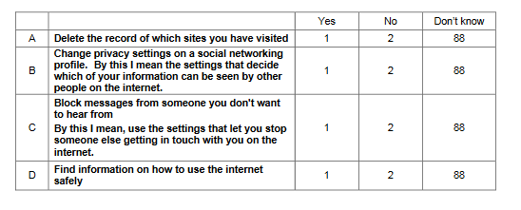
EUKO II

Slide 23
Změnit nastavení soukromí ve tvém profilu na sociální síti. Tímto myslíme nastavení, kterým se ovládají informace o tobě, které budou zpřístupněny i ostatním uživatelům internetu. | b) Vím, jak si změnit nastavení soukromí (např. na sociálních sítích)
Porovnat různé webové stránky, abys zjistil/a, jestli jsou informace pravdivé | c) Snadno si dokážu ověřit, jestli je informace, kterou najdu na internetu pravdivá
 | a) Vím, jak uložit fotku nebo obrázek, které najdu na internetu
 | d) Snadno dokážu vybrat vhodná klíčová slova pro vyhledávání na internetu
 | e) Vím, které informace bych měl/a a neměl/a sdílet na internetu
 | g) Vím, jak vytvořit a zveřejnit video nebo hudbu na internetu
 | h) Vím, jak upravit obsah na internetu (např. fotky nebo videa), který vytvořil někdo jiný
 | i) Vím, jak nainstalovat aplikace do mobilního zařízení (telefonu či tabletu)
 | j) Vím, jak sledovat výdaje za používání mobilních aplikací
 | k) Vím, jak provést nákupy v aplikacích
Změnit nastavení filtru, (tím myslíme změnit způsob, jakým tvůj počítač nebo internetový prohlížeč filtruje nebo vybírá webové stránky, které můžeš nebo nemůžeš vidět)
Přidat webovou stánku do oblíbených
Blokovat nevyžádanou inzerci nebo spam
Vymazat historii navštívených stránek
Najít informace o tom jak používat internetové zabezpečení

Slide 24
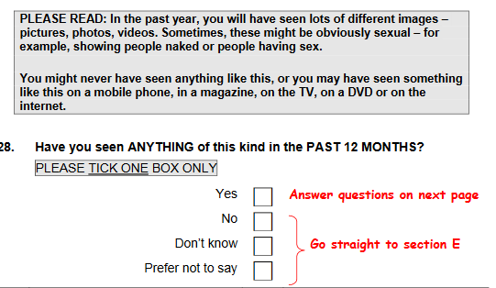
Exposure to SEM – EUKO II

Slide 25
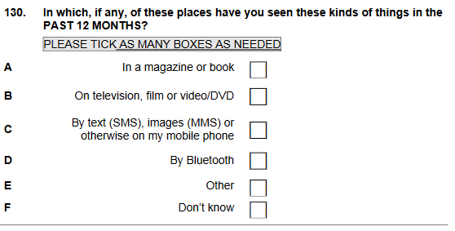
Exposure to SEM

Slide 26
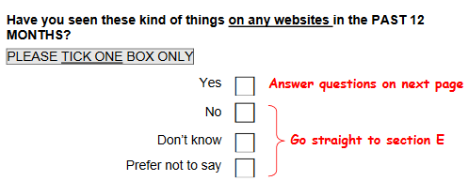
Exposure to SEM

Slide 27
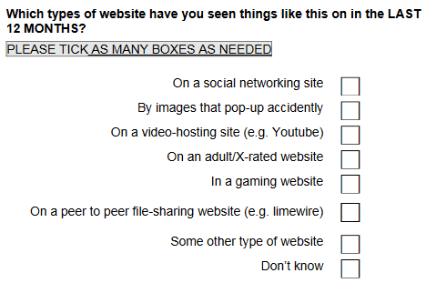
Exposure to SEM

Slide 28
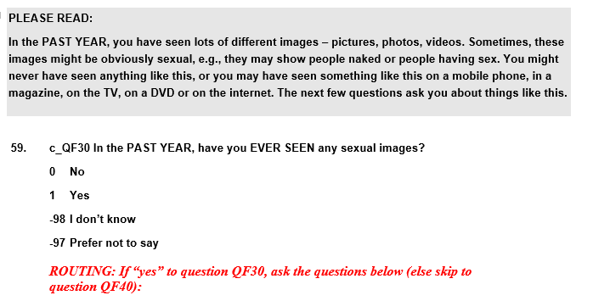
EUKO II a IV

Slide 29
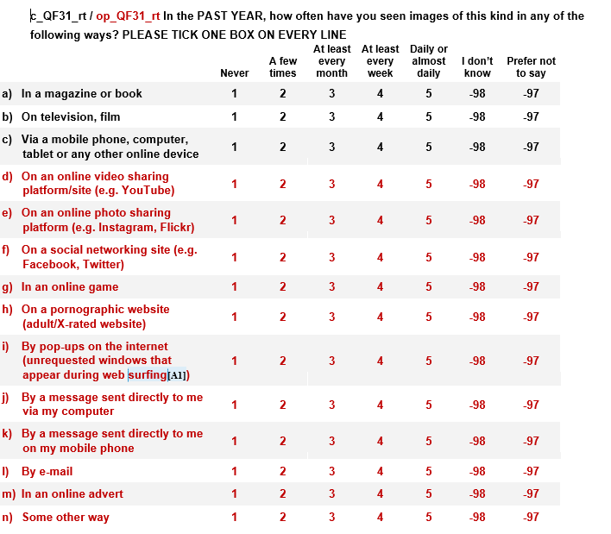

Slide 31
EUKO IV
Množství různých zájmů
  návaznost na výzkumníky i země
Nefunguje 100% centrální řízení
  Nemožné i kvůli zájmům funderů
Cílem dodat „jednotná data“
Několik verzí položek
Core, extended core, optional
  Skupina 9-10
Moduly

Slide 32
EUKO IV - Moduly
Reakce na specifická společenská témata
  Cyberhate, digital citizenship
Na rozvoj technologií
  Internet of Things, mHealth
Zájmy výzkumníků
  Cyberbystanders, Social media and uses of sexual content

Slide 33
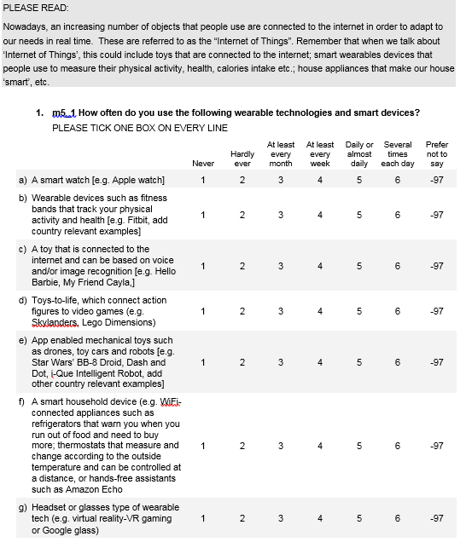
Internet of things

Slide 34
Internet of things
Your personal information being used without your knowledge
Your personal information being shared with companies or government agencies without your permission
Your personal information being shared with companies or government agencies without your permission (for example, a health tracking app sharing your data with a producer of supplements, or with an insurance company, or with the national health system)

Slide 35
EUKO IV - metodologie
Několik různých přístupů (návaznost na funding)
  Agentura vs. vlastní administrace
  Random walk a sběr ve školách
  Individuálně a hromadně administrovaný sběr
  Papírový a online dotazník

